Slide 1
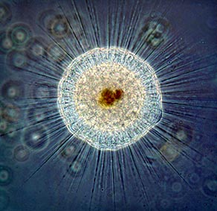
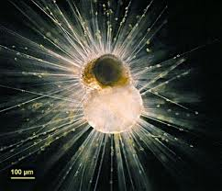
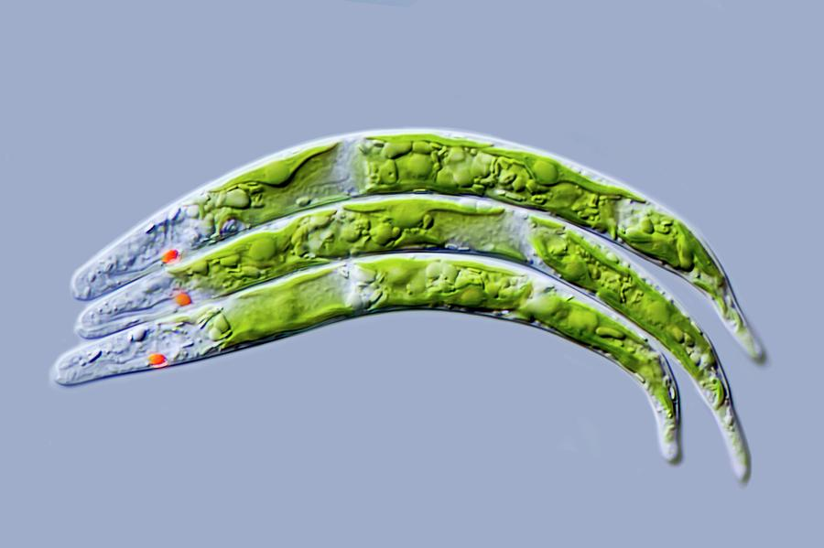
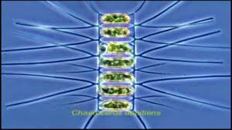
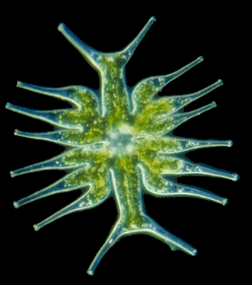
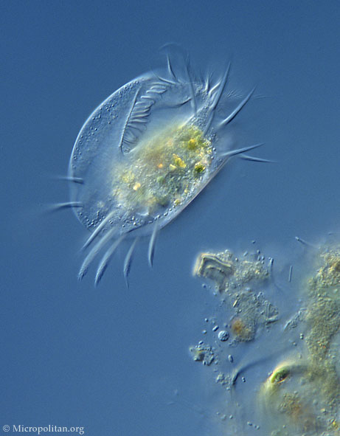
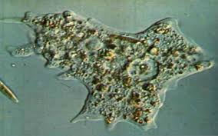
Curso de posgrado virtual
“Tópicos en diversidad,
ecofisiología y evolución
de protistas”
Responsables: Dras. Visitación Conforti
y Angela Juárez
Dpto. de Biodiversidad y Biología Experimental,
FCEyN, UBA
15/11 al 1/12 de 14-20 hs.
Información y preinscripción:
conforti@bg.fcen.uba.ar

Slide 2
Contenidos mínimos de curso
Morfología celular comparada
de los protistas.
Análisis y observación de los
grupos más importantes.
- Origen y aspectos problemáticos
de su taxonomía.
- Particularidades de su división celular. Reproducción.
- Tipos de locomoción y nutrición.
- Ecología. Protistas indicadores de
contaminación. Evolución. Filogenia.
- Aplicaciones biotecnológicas.

